Slide 1
Parcours Téléphonique
Optimisation de l’accès conseiller
Direction du Développement BDD et du Marché Grand Public
Heure du Jeudi
28 octobre et 4 novembre 2021

Slide 2
Le Contexte
Le nouveau parcours téléphonique
Le Déploiement CEGEE
Le Pilotage
Les Annexes

Slide 3
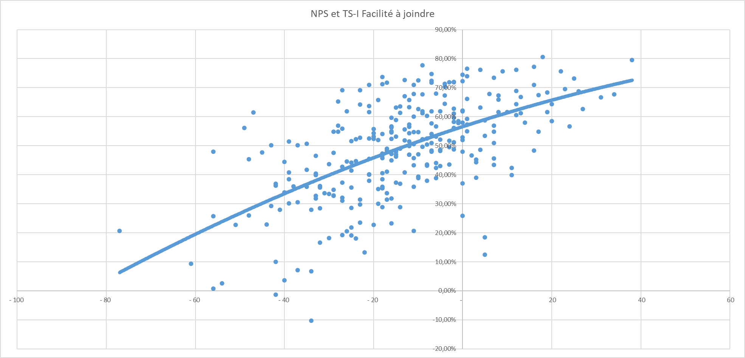
Contexte
La réponse téléphonique est au cœur de notre défi de la Satisfaction
La Satisfaction Client est un défi collectif majeur, qui est au cœur de notre Plan Stratégique. C’est en effet l’une des clés pour pérenniser l’amélioration de nos résultats commerciaux sur le long terme.
Les attentes de nos clients augmentent et tendent vers l’immédiateté
  En 2019, 61% des clients estimaient que le temps d’attente au téléphone était trop long.
  La non réponse aux demandes par mails ou téléphone devient de plus en plus courant
  Dans la perception de nos clients 2 types de délais se distinguent :
    le délai de prise en charge
    le délai de réponse
  Les délais souhaités, pour la prise en charge et la réponse, sont de 3 heures pour le téléphone et 1 jour pour le mail.
La corrélation entre la Joignabilité et la Satisfaction (SAE) est réelle
  Le TS-I Facilité à joindre intégré dans la Part Variable 2021 est lié au NPS SAE
  La progression de notre TS-I de 48% à 60% en 2021 a fortement contribué
  à l’évolution de notre NPS de -13 à +1

Slide 4






Contexte
La CEGEE progresse nettement en 2021 malgré quelques retards par rapport à nos concurrents.
Les « appels mystères » nous montrent nos progrès en matière de téléphonie, mais également le grand nombre d’appels non aboutis
Notre NPS est positif mais nos concurrents enregistrent de meilleurs résultats
Octobre 2020
Appels aboutis 57%
Appels non aboutis 43%
Appels aboutis
+ 14 pts
Juin 2021
Appels aboutis 71%
Appels non aboutis 29%
Décroché direct
30%
Interception
19%
Messagerie
Non décroché
18%
Rappel
22%
Sans Rappel
10%
Net Promoter Score des Particuliers
+ 20
+ 10
+1
NPS = 0

Slide 5
Contexte
Nos travaux nous ont permis d’identifier 3 axes forts qui permettent de mieux répondre aux attentes de nos clients
La solidarité :
  Le nouveau parcours systématise la démarche d’interception des appels lorsque le conseiller n’est pas disponible
  Le décroché immédiat réduit considérablement la réitération des appels (1 appel non répondu sur 2 génère un rappel dans la journée)
La réactivité :
  Rappel dans la journée des clients auxquels nous n’avons pas répondus
  Tout client en portefeuille qui n’a pas pu joindre son conseiller doit être rappelé
  Le nouveau parcours doit faciliter ce rappel
La personnalisation :
  L’accès direct du client à son conseiller est plus valorisant
  Si le conseiller ne peut être joint, notamment dans les périodes de pics d’activité, il est préférable de lui proposer une solution alternative pour prendre en charge sa demande
  Le rappel dans la journée engage la confiance du client

Slide 6
Le Contexte
Le nouveau parcours téléphonique
Le Déploiement CEGEE
Le Pilotage
Les Annexes

Slide 7
Le nouveau parcours téléphonique
Le parcours actuel repris ci-dessous va évoluer grâce au nouveau parcours sur la ligne conseiller qui représente la majorité des appels reçus.
La ligne agence (30%)
  Accessible à tous (clients et non clients)
  Serveur Vocal Interactif (SVI) orientant le client en fonction du motif : Agence, CRC ou filiales
  Pour les appels dirigés vers l’agence par le SVI :
    Sonnerie de tous les postes de l’agence
    Message de dissuasion en cas de non réponse
La ligne conseiller (70%)
  Accessible pour les clients en portefeuille (70,2% des clients sont en portefeuille)
  Pas de Serveur Vocal Interactif (SVI)
  Si conseiller non disponible :
    Possibilité pour les autres collaborateurs d’intercepter l’appel non décroché
    Sinon renvoi vers la messagerie avec dépôt de message vocal possible
  Si conseiller absent :
    Renvoi vers un message d’absence, à enregistrer par l’agence, avec possibilité d’être mis en relation avec l’accueil de l’agence

Slide 8
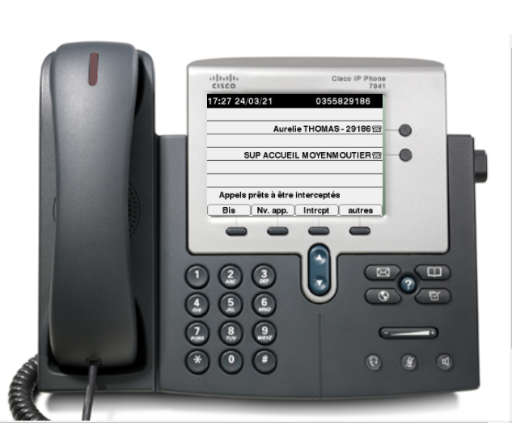

Le nouveau parcours téléphonique
Un nouveau parcours facilitant - cas d’un conseiller disponible
Client | Conseiller spécifique | Ensemble des conseillers | Serveur Vocal Interactif
Appel Client
Sonneries

Oui
Réponse avant 3 sonneries
Non
Sonneries complémentaires
Bip pour interception

Oui
Réponse avant 5 sonneries
Non
Interrogation client
Choix Client
1. Etre mis en relation avec un autre conseiller
2. Etre rappelé par son conseiller
Sonnerie sur tous les postes

@
Demande rappel
Oui
Réponse
avant 5 nouvelles sonneries
Non
@
Demande rappel

Slide 9
Le nouveau parcours téléphonique
Un nouveau parcours facilitant - cas d’un conseiller indisponible 24h
Client | Conseiller spécifique | Ensemble des conseillers | Serveur Vocal Interactif
Appel Client
Sonneries

Oui
Réponse avant 3 sonneries
Non
Sonneries complémentaires
Bip pour interception

Oui
Réponse avant 5 sonneries
Non
Interrogation client
Choix Client
1. Etre mis en relation avec un autre conseiller
2. Etre rappelé par son conseiller
Sonnerie sur tous les postes

@
Demande rappel
Oui
Réponse
avant 5 nouvelles sonneries
Non
@
Demande rappel

Slide 10
Le nouveau parcours téléphonique
Un nouveau parcours facilitant - cas d’un conseiller indisponible plus de 24h
Client | Conseiller spécifique | Ensemble des conseillers | Serveur Vocal Interactif
Appel Client
Sonneries

Oui
Réponse avant 3 sonneries
Non
Sonneries complémentaires
Bip pour interception

Oui
Réponse avant 5 sonneries
Non
Interrogation client
Choix Client
1. Etre mis en relation avec un autre conseiller
2. Etre rappelé par son conseiller
Sonnerie sur tous les postes

@
Demande rappel
Oui
Réponse
avant 5 nouvelles sonneries
Non
@
Demande rappel

Slide 11
Le nouveau parcours téléphonique
Le pilote lancé le 22 mars sur 15 agences est positif et valide le déploiement à l’ensemble des agences de la CEGEE
Le taux de décroché a fortement augmenté sur les 15 agences pilotes, tant sur
les lignes conseillers (périmètre du nouveau parcours), que sur la ligne accueil des agences
Départ du pilote
Départ du pilote

Slide 12
Le nouveau parcours téléphonique
Les clients et les conseillers profitent des avantages du nouveau parcours
Pour le client
  Un décroché plus rapide, grâce à l’interception d’appel
  Une souplesse, en proposant de choisir entre un rappel de son gestionnaire ou être mis en relation avec un autre conseiller
  En cas de non décroché, la fin du parcours propose aussi au client un rappel de son conseiller
  En dehors des heures d’ouverture, le client est dirigé, dès la 1ère sonnerie, vers un serveur vocal, précisant les horaires d’ouverture de l’agence
Pour les conseillers
  La solidarité de l’équipe, via l’interception des appels, répond aux attentes des clients pour éviter une réitération de l'appel et une montée en énervement du client
  Une notification pour les demandes de rappel client est envoyée automatiquement par mail au conseiller
    Le client est identifié
    La notification du dépôt de message est accompagnée des coordonnées clients (n° personne et n° téléphone)
    Le rappel du client est possible grâce au clic to call
  Possibilité de transférer la notification de rappel vers la boite générique de l’agence (voir ici)
  Possibilité de choisir un message d’absence

Slide 13
Le Contexte
Le nouveau parcours téléphonique
Le Déploiement CEGEE
Le Pilotage
Les Annexes

Slide 14
Déploiement CEGEE
Un déploiement en 3 étapes du nouveau parcours à compter du 15 novembre 2021
2021 |  |  | 2022
Octobre | Novembre | Décembre | … | Avril
Présentation aux managers (pour appropriation avant l’HDJ)
11/10 Teaser : Une intranet + Rappel de la Une dans la RDC et dans un Brief Hebdo
28/10 et 04/11 : Heure du Jeudi
08/11 : Info au brief avec mode opératoire + rappel sur Une RDC et Infos du moment PCM
1
15/11 : La DR des Vosges passe sur le nouveau parcours téléphonique
Points hebdomadaires
22/11 : Brief rappel des 3 DR pour le déploiement du 29/11
2
29/11 : Les Régions de la Moselle & Meurthe et Moselle Meuse & Aube Haute Marne passent sur le nouveau parcours téléphonique
03/12 : Brief rappel des 3 DR pour le déploiement du 06/12
3
06/12 : les Régions du Haut-Rhin & Bas-Rhin & Marne Ardennes passent sur le nouveau parcours téléphonique
Bilan + Perspectives

Slide 15
Le Contexte
Le nouveau parcours téléphonique
Le Déploiement CEGEE
Le Pilotage
Les Annexes

Slide 16
Pilotage
Les pistes pour optimiser le décroché et répondre aux attentes de nos clients
Le Directeur d’Agence ➔ le chef d’orchestre
  Il partage le fonctionnement et les avantages du nouveau parcours téléphonique avec son équipe
  Il organise et participe à la démarche : interception des appels & rappels des clients & gestion des notifications dans la boite générique
  Il anime le déploiement à partir des statistiques mises à disposition
  Il accompagne les collaborateurs
Les collaborateurs de l’agence ➔ la solidarité de l’équipe
  Ils décrochent le téléphone pour eux et pour les collègues non disponibles
  Ils rappellent les clients dans la journée, en cas de non-décroché, grâce aux mails de notification
  Ils consultent quotidiennement la boite générique, pour traiter les notifications des collègues absents

Slide 17
Pilotage
Un nouvel outil de pilotage des décrochés de téléphone mis à disposition au lancement
Un suivi hebdomadaire accessible sur Power BI
Un pilotage par entité :
➔ Région
  ➔ Territoire
  ➔ Agence
  ➔ Collaborateur
Un suivi sur le parcours téléphonique:
Avant le SVI (serveur vocal interactif) et par portefeuille
Taux de décroché par le conseiller
Taux de décroché en interception
Taux d’appels transférés vers le SVI
Le SVI (serveur vocal interactif)
Taux de renvoi vers un autre conseiller
Taux de notification vers conseiller
Taux d’abandon d’appel du client
La fin de parcours
Taux de décroché
Taux de notification vers conseiller
Taux d’abandon d’appel du client

Slide 18
Le Contexte
Le nouveau parcours téléphonique
Le Déploiement CEGEE
Le Pilotage
Les Annexes
  Le mail de notification
  Les messages clients du serveur vocal interactif
  Le transfert du mail de notification

Slide 19
Annexe I
Un exemple de mail de notification
Notification demande de rappel par mail client identifié (Numéro appelant enregistré dans notre SI)
De : nepasrepondre@mypremium.it-ce.fr <nepasrepondre@mypremium.it-ce.fr>
Envoyé : mardi 5 octobre 10:41
À : XYZ Carl (Prestataire) [IT-CE] <carl.bornarel.prestataire@it-ce.fr>
Objet : [DEMANDE RAPPEL TEL] déposée par 0612345678 (sur votre n° 03XXXXXXXX)
Bonjour,
Une demande de rappel téléphonique a été déposée par le n° 0612345678
(demande déposée sur le n° 03XXXXXXXX).
Ce numéro correspond aux personnes suivantes :
750154886. MR JOCYV TOSOXX né le 10/6/1953
750204558. MR SWYTYSO TEY né le 9/7/1954
751154390. MME SEXNYYE MOTWEVO née le 7/2/1961
754050838. MR ANTOINE PAYET né le 13/6/1944
754924996. MR GYBBU FETYH né le 22/10/1979

Slide 20
Annexe II
Les messages clients dans le parcours MyPremium
Etapes | Messages
Messages MyPremium pour les clients identifiés | Bienvenue à la Caisse d’Epargne. Votre conseiller est actuellement indisponible. Vous avez la possibilité d’être mis en relation avec un autre conseiller de l'agence en tapant 1. Si vous préférez être rappelé par Votre conseiller, taper 2.
En faisant le choix 1 | Nous vous mettons en relation avec un autre conseiller de l'agence, merci de patienter.
En faisant le choix 2 | Votre demande de rappel a bien été transmise à votre conseiller, il vous rappellera dans les plus brefs délais. La Caisse d'Epargne vous remercie de votre appel Au revoir et à bientôt
Message MyPremium pour les clients Appels anonymes | Bienvenue à la Caisse d’Epargne. Votre conseiller est actuellement indisponible. Nous vous mettons en relation avec un autre conseiller de l'agence, merci de patienter.
Message MyPremium appels non décrochés (après choix 1) | Tous nos conseillers sont occupés. Nous vous avons pris en compte votre appel et nous vous rappellerons dans les meilleurs délais. La Caisse d'Epargne vous remercie de votre appel. Au revoir et à bientôt.
Message MyPremium durant les heures de fermetures | Bonjour, votre agence caisse d'épargne est actuellement fermée, veuillez rappeler durant les horaires d'ouverture au revoir et à bientôt

Slide 21

Annexe III
Comment transférer le mail de notification vers la boite générique

